Slide 1
Lernspiel LearningApps
Ralf Schnickmann und Dr. Birgit Worat

Slide 2
Lernspiel LearningApps
https://t1p.de/s8odk

Slide 3
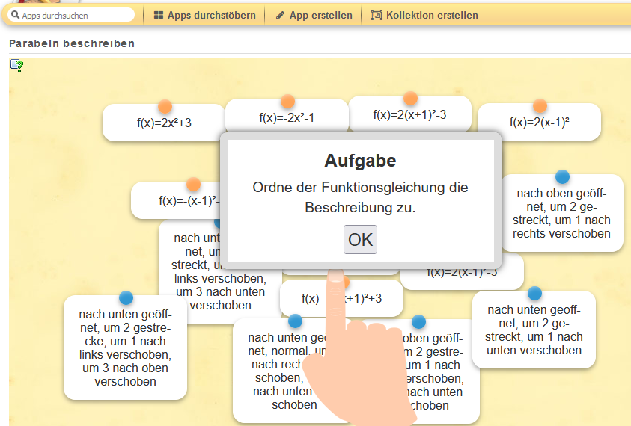
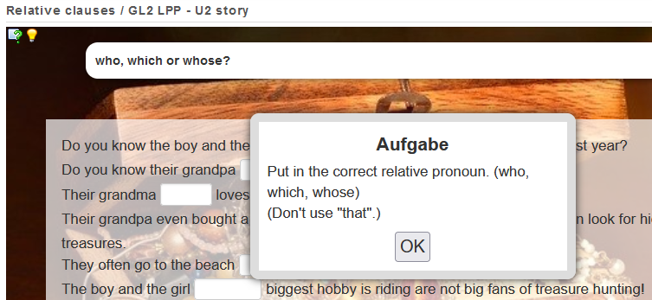
Lernspiel LearningApps
Unterrichtseinsatz:
Wiederholung, Vertiefung, Selbstreflexion, Hausaufgabe, Binnendifferenzierung
vielen Spielvorlagen →Einsatz ist für alle Fächer extrem vielfältig.
Lernende können selbst LearningApps erstellen
durch den QR-Code lassen sich LearningApps leicht auf Arbeitsblättern darstellen
Beispiele:

Slide 4
Lernspiel LearningApps
Link: https://learningapps.org
Aufgabe:
Starten Sie https://learningapps.org
Gehen Sie auf „Apps durchstöbern“. Gemeinsam ein Spiel ausprobieren oder: Wählen Sie zu Ihrem Fach ein Thema und ein Lernspiel und spielen Sie es.

Slide 5
Lernspiel LearningApps
Um ein Lernspiel zu bearbeiten
oder zu erstellen, benötigen Sie einen User.
Aufgabe:
Legen Sie einen Benutzer an (Anmelden→neues Konto)
Legen Sie ein Spiel an (App erstellen, Spielart auswählen, Beispiele nutzen)
Geben Sie den QR-Code oder den Link Ihres Spiels an andere Teilnehmenden weiter und testen Sie gegenseitig Ihre Spiele.

